Slide 1

ỦY BAN NHÂN DÂN HUYỆN HÓC MÔN
TRƯỜNG TIỂU HỌC TÂN XUÂN
Thứ ba ngày 19 tháng năm 2021
TOÁN LỚP 1
Notes:
Cô chào các con. Hôm nay, chúng ta sẽ bắt đầu học môn Toán, bộ sách chân trời sáng tạo.

Slide 2


Chủ đề 2: Các số đến 10
Bằng nhau, nhiều hơn, ít hơn

Slide 3
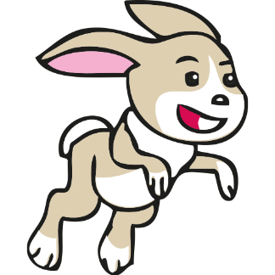


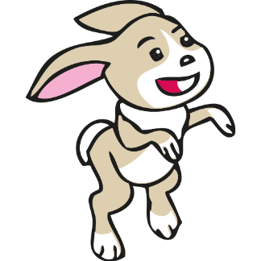
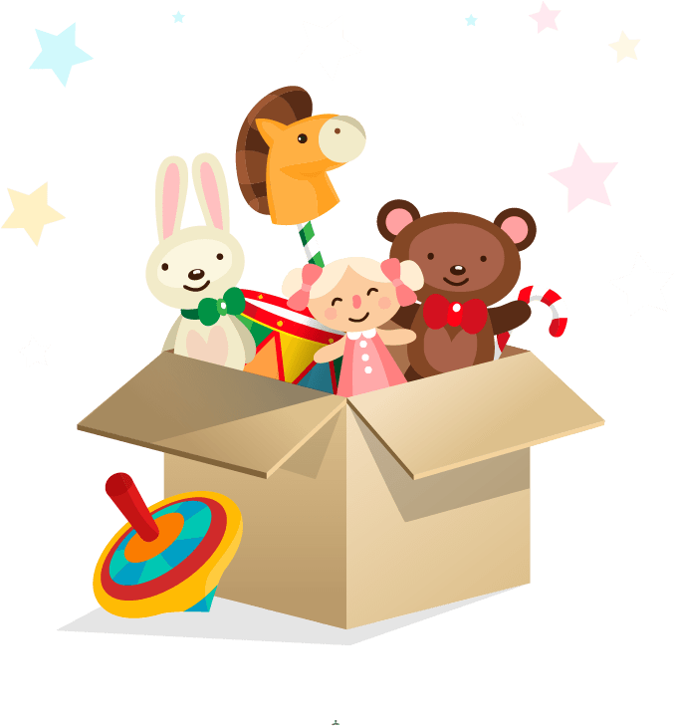
Bằng nhau, nhiều hơn, ít hơn
Kết luận
Số thỏ bằng số cà rốt

Slide 4


Bằng nhau, nhiều hơn, ít hơn
Kết luận
Số thỏ nhiều hơn số cà rốt
Kết luận
Số cà rốt ít hơn số thỏ

Slide 5

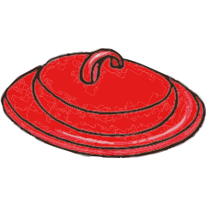





Luyện tập
1. Bằng nhau, nhiều hơn, ít hơn?
Kết luận
Số nồi bằng số vung

Slide 6
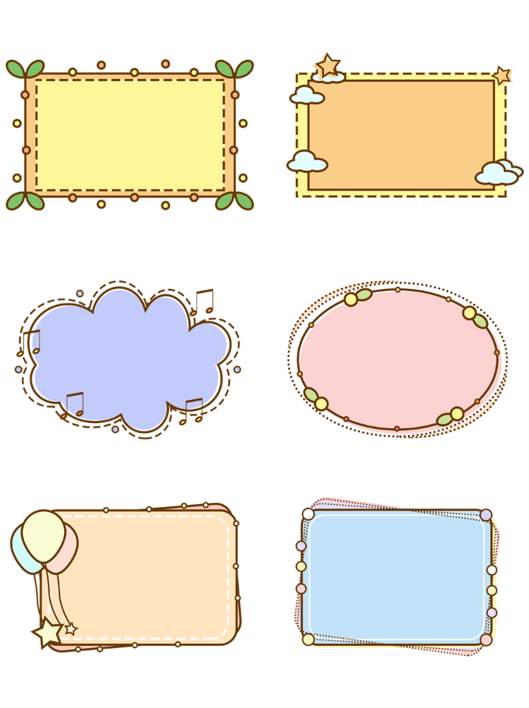
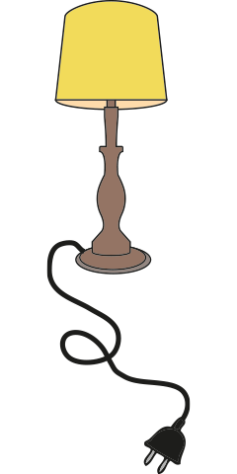







Kết luận
Số đèn nhiều hơn số ổ điện
Kết luận
Số ổ điện ít hơn số đèn

Slide 7



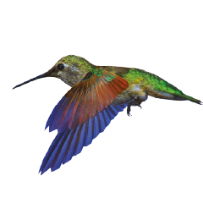

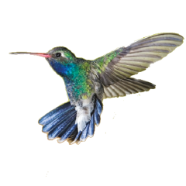
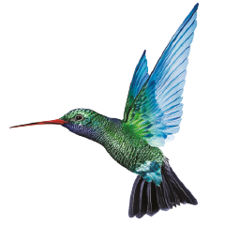


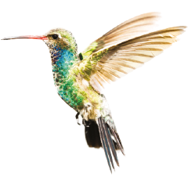
Kết luận
Số hoa ít hơn số chim
Kết luận
Số chim nhiều hơn số hoa

Slide 8










Kết luận
Số chim cánh cụt lớn bằng số chim cánh cụt nhỏ
Kết luận
Số chim cánh cụt nhỏ bằng số chim cánh cụt lớn

Slide 9
Thực hành

Slide 10


Slide 11
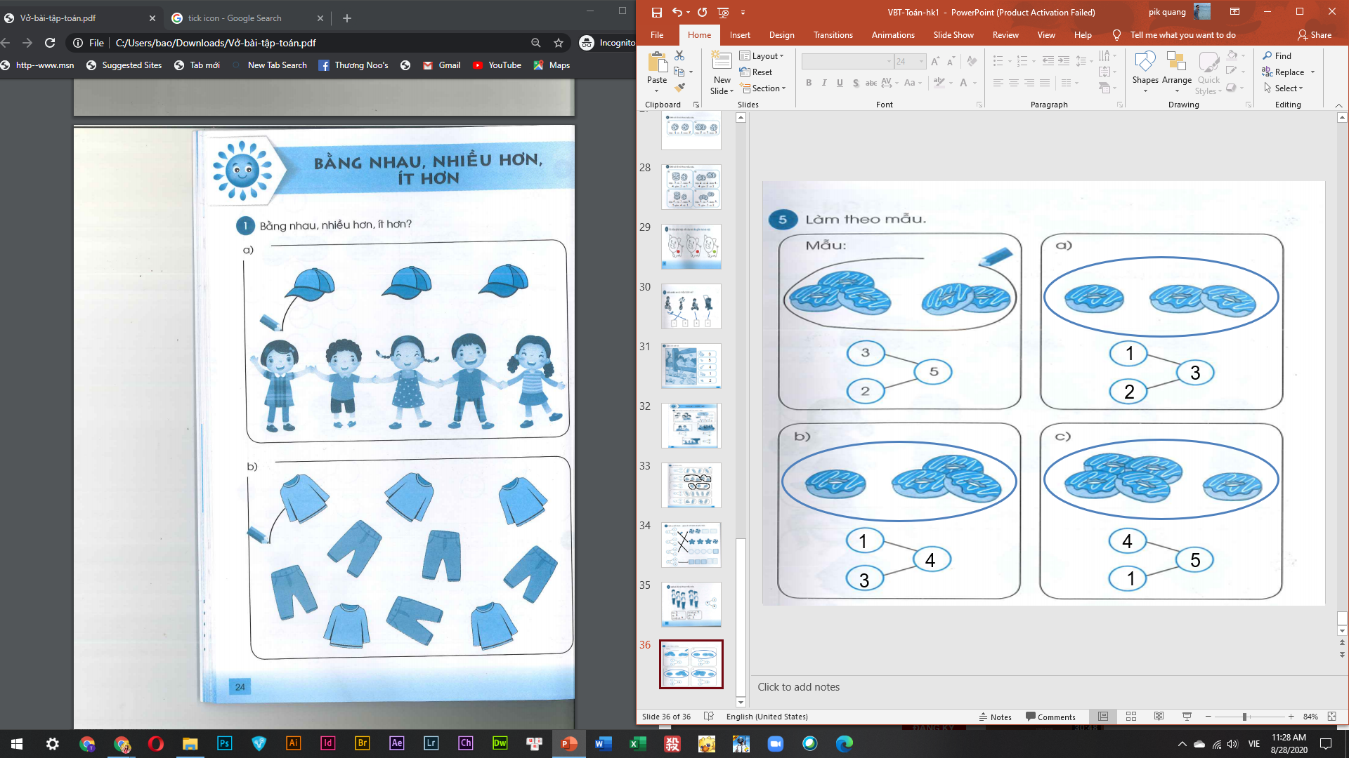

Slide 12
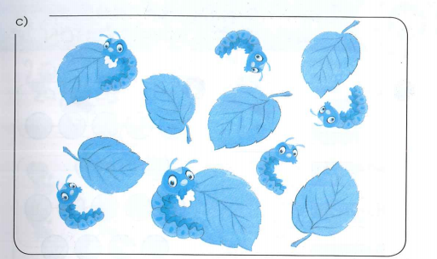

Slide 13
